Slide 1
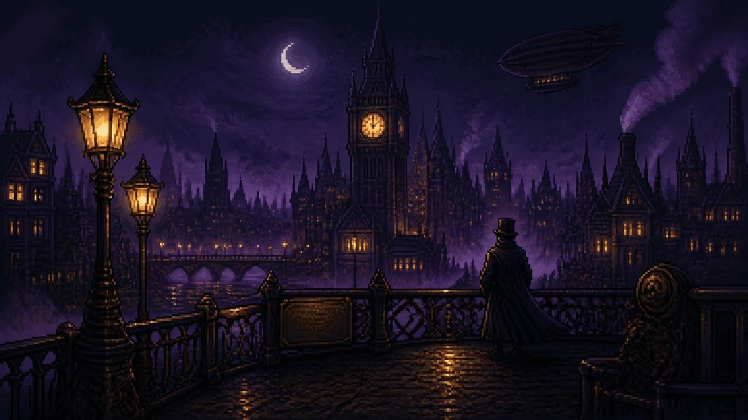
2D GAME PROJECT / CONCEPT PITCH
01 / 07
VEILBOUND
A World Behind the Shadows
현실과 그림자 사이에서,
길을 여는 선택이 위험을 깨운다.
2D 퍼즐 플랫폼 + 회피
Python + pico2d · 800 × 600
Notes:
[00:00–00:09 / 9초] 안녕하세요. 제가 기획한 게임 VEILBOUND는 현실과 그림자 세계를 전환하면서 탈출구를 찾는 2D 퍼즐 플랫폼 게임입니다.

Slide 2
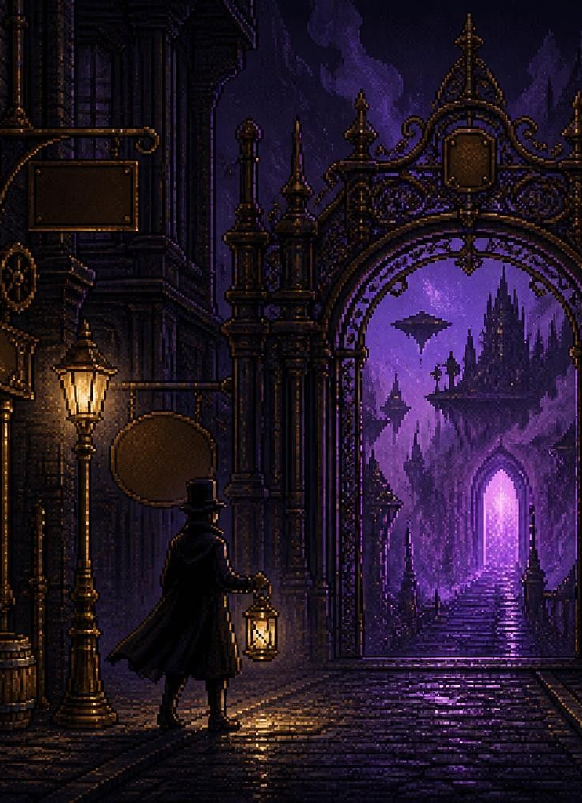
01 / GAME PREMISE
같은 공간,
다른 길.
막힌 길을 넘기 위해 세계를 바꾸고,
위험을 피하며 출구를 찾는다.
← →
SPACE
SHIFT
이동
점프
세계 전환
목표
각 스테이지의 출구에 도달
전환은 횟수 제한과 쿨타임 없이 가능
CONCEPT ART · 실제 게임 화면 아님
CONCEPT PITCH · VEILBOUND
02 / 07
Notes:
[00:09–00:21 / 12초] 플레이어는 방향키로 이동하고 스페이스로 점프합니다. 쉬프트를 누르면 현실과 그림자를 언제든 전환할 수 있습니다. 목표는 각 스테이지 끝의 출구에 도달하는 것입니다.

Slide 3
02 / DUAL REALITY
하나의 도시, 두 개의 법칙
세계 전환은 이동 경로뿐 아니라 위험 자체를 바꾼다.
REALITY
SHADOW
현실 세계
그림자 세계
안전하지만 길이 막힌다
길이 열리지만 위험해진다
무너진 다리 · 제한된 경로
숨겨진 발판 · 새로운 통로
고양이와 쥐는 무해함
동물은 몬스터로 변신 · 접촉 즉사
CONCEPT PITCH · VEILBOUND
03 / 07
Notes:
[00:21–00:37 / 16초] 현실에서는 고양이와 쥐가 평범한 동물이고, 끊어진 길 때문에 이동이 제한됩니다. 그림자에서는 새로운 발판이 나타나지만, 동물들이 몬스터로 변합니다. 몬스터와 접촉하면 즉시 사망한다는 것이 핵심 규칙입니다.

Slide 4
03 / GAMEPLAY LOOP
관찰하고, 전환하고, 다시 판단한다
한 번의 전환이 아니라, 적절한 순간을 선택하는 퍼즐
01
02
03
04
05
관찰
전환
발판
회피
복귀
›
›
›
›
지형과 동물의
위치 확인
Shift로 숨은
발판 활성화
새로운 경로로
이동
위험한 동물과
충돌 피하기
현실로 돌아와
안전 확보
핵심 질문
“언제 그림자로 들어가고, 언제 현실로 돌아올 것인가?”
CONCEPT PITCH · VEILBOUND
04 / 07
Notes:
[00:37–00:51 / 14초] 플레이어는 먼저 현실에서 지형과 동물의 위치를 관찰합니다. 그림자로 바꿔 숨은 발판을 이용하고, 몬스터를 피해 다시 현실로 돌아옵니다. 언제 전환할지 스스로 판단하는 과정이 핵심 플레이입니다.

Slide 5
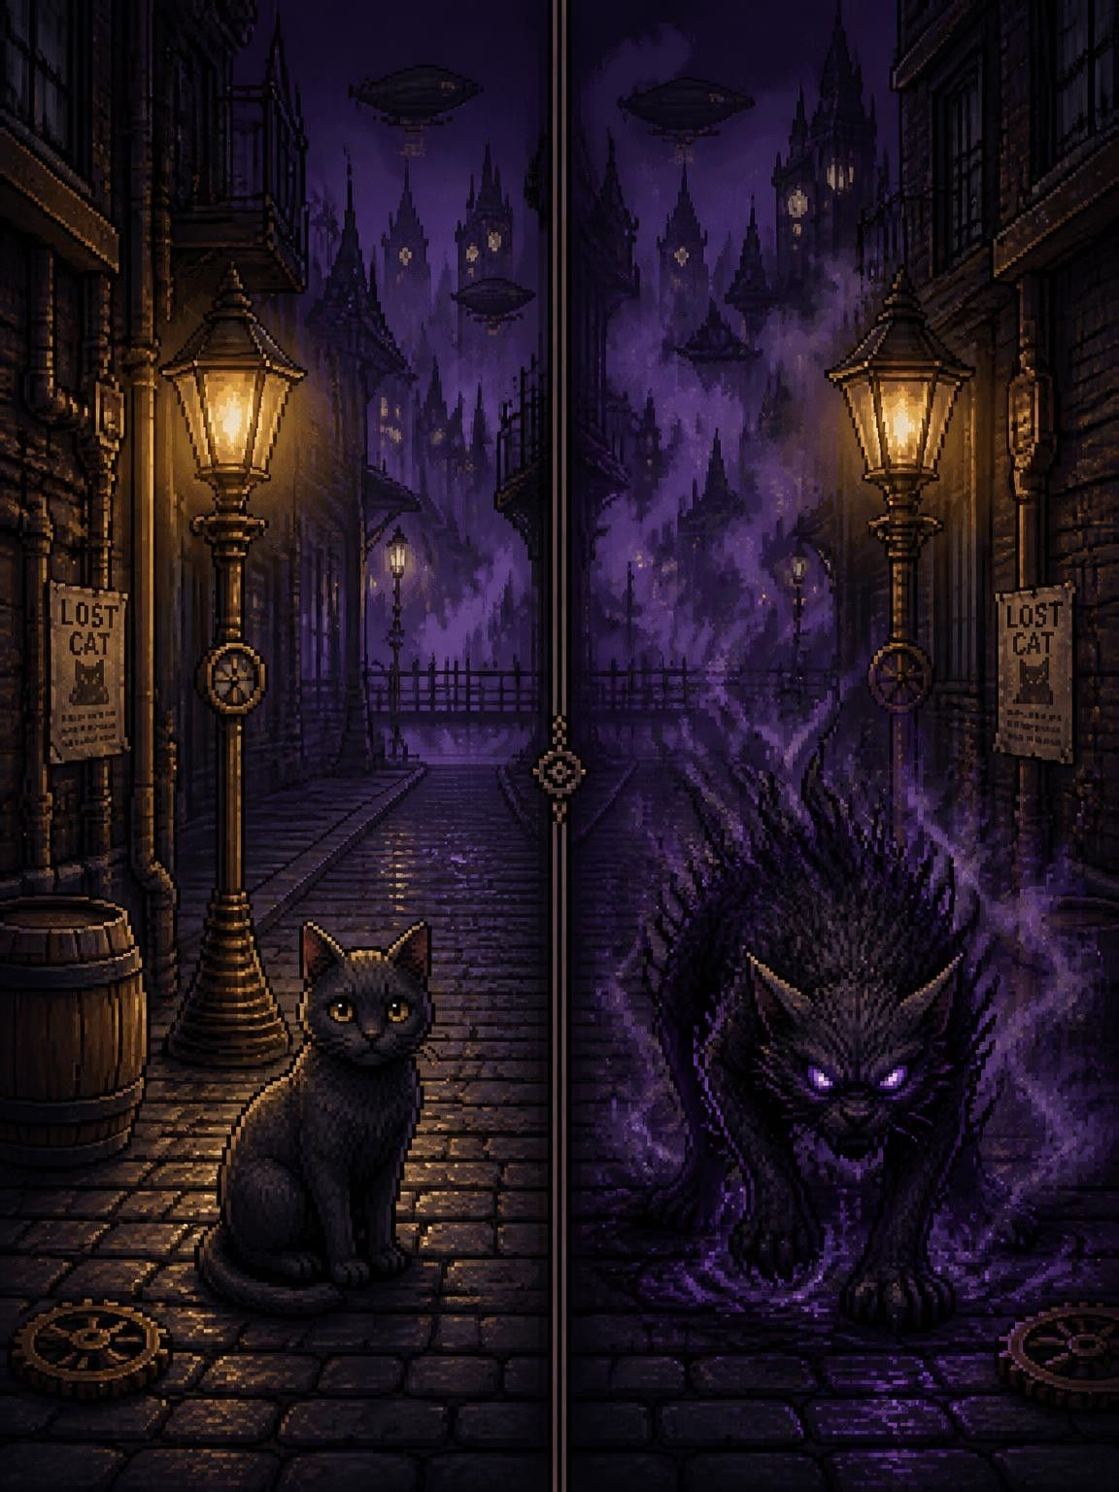
04 / RISK & REWARD
길을 얻는 순간,
위험도 깨어난다
보상
그림자에서는 새로운 길이 열린다
위험
무해한 동물이 몬스터로 변한다
선택
안전한 전환 시점을 찾아야 한다
몬스터 접촉 = 즉사 · 다시 도전
CONCEPT ART · 실제 플레이 화면 아님
05 / 07
Notes:
[00:51–01:05 / 14초] 이 게임의 차별성은 그림자로 전환하면 보상과 위험이 동시에 생긴다는 점입니다. 새 길이 열리지만 무해한 동물도 치명적인 몬스터가 되기 때문에, 플레이어는 위험을 감수할 시점을 신중히 골라야 합니다.

Slide 6
05 / LEVEL PROGRESSION
튜토리얼 이후, 퍼즐이 깊어진다
Stage 1~3 우선 개발 / Stage 4~5 확장 목표
우선 완성 목표
01
튜토리얼
02
사고형 퍼즐
03
회피 판단
사라진 다리
뒤틀린 계단
위험한 골목
세계 전환의 기본 원리
전환 순서와 경로 추론
동물 관찰과 전환 타이밍
추후 확장
그림자 추격
장막의 끝
04
05
복합 경로와 순찰을 결합
앞서 배운 규칙을 종합
LEVEL DESIGN · 확장 단계는 개발 목표
06 / 07
Notes:
[01:05–01:20 / 15초] 스테이지는 먼저 세 개를 완성할 계획입니다. 1단계는 전환을 배우는 튜토리얼이고, 2단계부터 전환 순서와 이동 경로를 고민하게 됩니다. 3단계에서는 동물의 위치까지 관찰해야 합니다. 이후 완성도에 따라 두 스테이지를 확장합니다.

Slide 7
06 / DEVELOPMENT PLAN
작게 구현하고,
퍼즐의 깊이를 높인다
학교 프로젝트 범위에 맞춘 단계적 개발
Python + pico2d
Tiled Map Editor
Codex + 에셋
게임 실행 · 로직
스테이지별 맵 설계
개발 보조 · 아트 리소스
개발 순서
01
02
03
04
05
이동·점프
세계 전환
동물·몬스터
스테이지 3개
테스트·확장
기획 단계 · 실제 구현 여부는 개발 및 테스트 후 확인
CONCEPT PITCH · VEILBOUND
07 / 07
Notes:
[01:20–01:30 / 10초] 개발은 Python과 pico2d를 중심으로 진행하고, Tiled로 맵을 제작합니다. 이동과 세계 전환부터 구현한 뒤 몬스터와 스테이지를 추가하고, 플레이 테스트를 통해 퍼즐 완성도를 높이겠습니다. 감사합니다.

